Slide 1
Osteosyntéza – typy, indikace a chirurgické techniky
Daniel Ira
Department of Trauma Surgery
University Hospital Brno

Slide 2
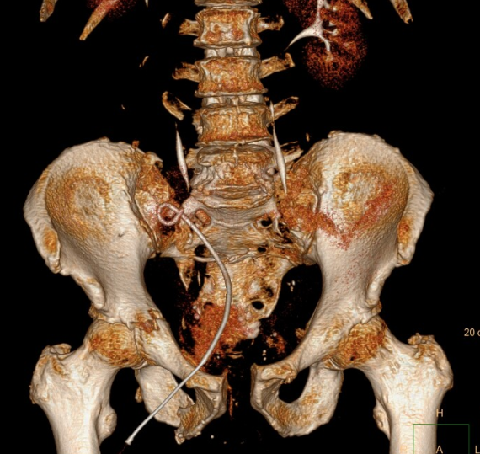
Zlomeniny – denní chléb v traumatologii/akutní ortopedii
Nevhodný iniciální způsob léčby zlomenin může vést k „long-term“ morbiditě a eventuálně i k zvýšené mortalitě
Incidence zlomenin je multifaktoriální, často komplikována dalšími faktory jako věk pacienta, pohlaví, komorbidity, životní styl, zaměstnání.
U.S - 5.6 million zlomenin ročně - 2% incidence

Slide 3
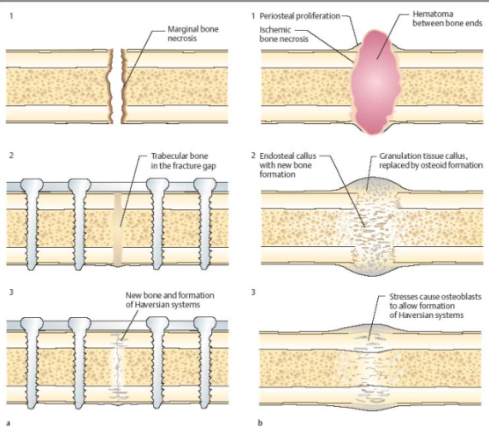
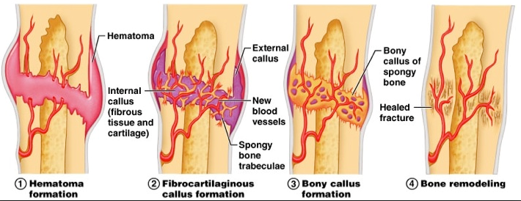
Zlomeniny se hojí 2 mechanizmy v závislosti od pozice fragmentů a stability
Primární/přímé hojení - anatomická repozice +
komprese absolutní stabilita - netvoří se kalus
Sekundární /nepřímé hojení – relativní stabilita
Anatomické repozice a komprese interfragmentární není přítomna
Formace svalku a následná remodelce s přemostěním defektu
4 fázy nepřímého/sekundárního hojení :
Fracture and inflammatory phase
Granulation tissue/soft callus formation
Hard callus formation, including woven bone creation
Remodeling, including lamellar bone creation

Slide 4
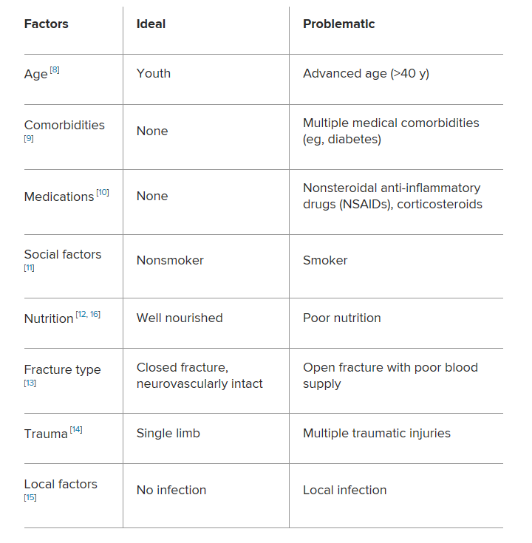
Faktory ovlyvňující hojení zlomenin

Slide 5
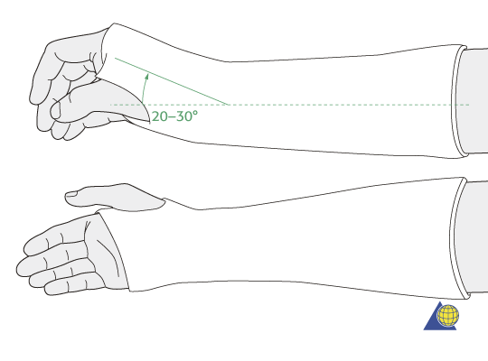
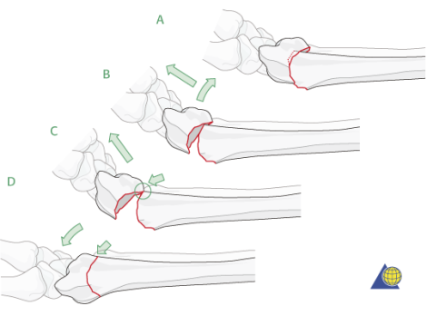
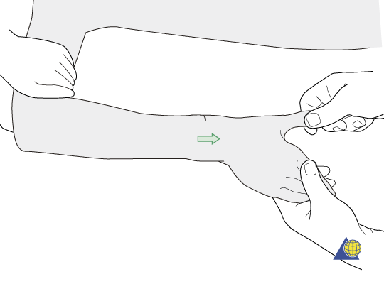
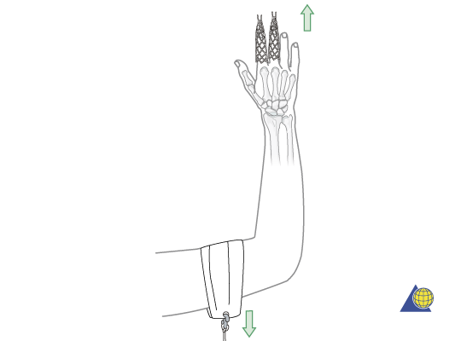
Léčba zlomenin – konzervativní a operační
Konzervativní přístup:
– zavřená repozice (v případě dislokace)
– imobilizace (dlaha/cirkulární sádrová fixace)
Dětské fraktury jsou obecně jsou léčeny neoperačně
⁻ remodelační potenciál

Slide 6
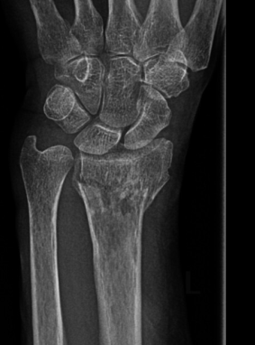
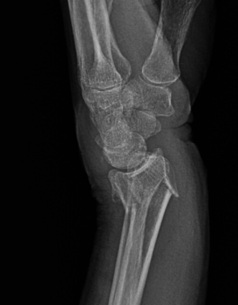
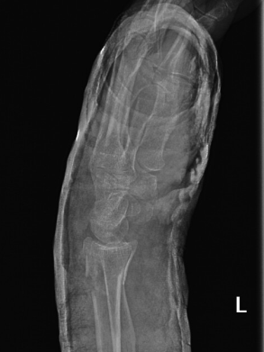
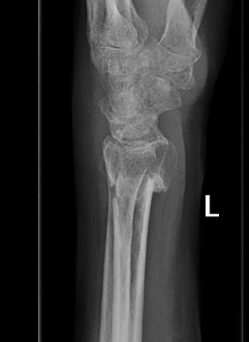
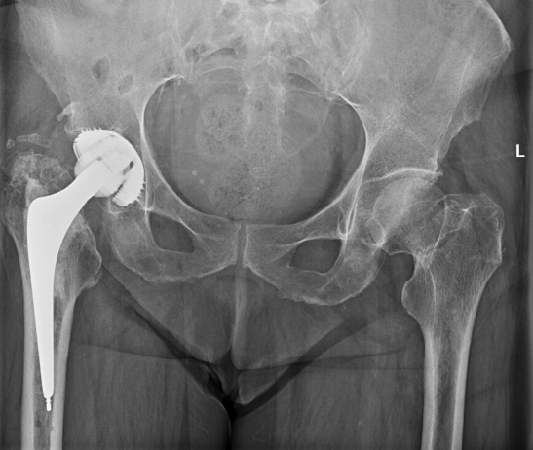
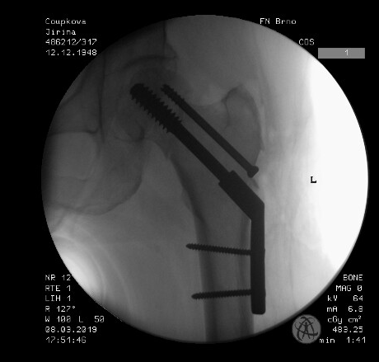
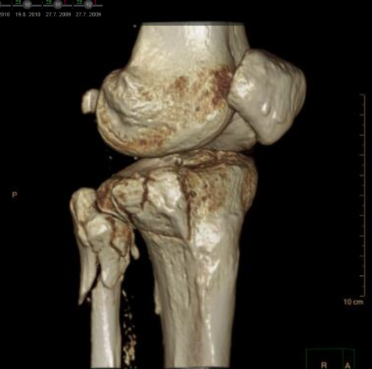
Nedostatečná zavřená repozice - může vyžadovat operační řešení
Indikace k operačnímu řešení:
Selhání konzervativního léčení
Nestabilní fraktury - bez retence v původním postavení
Dislokované intra-artikularní zlomeniny (>2 mm)
Zlomeniny s nízkým hojivým potenciálem při konzervativní terapii.
( femoral neck fractures)

Slide 7
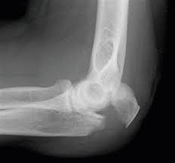
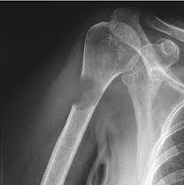
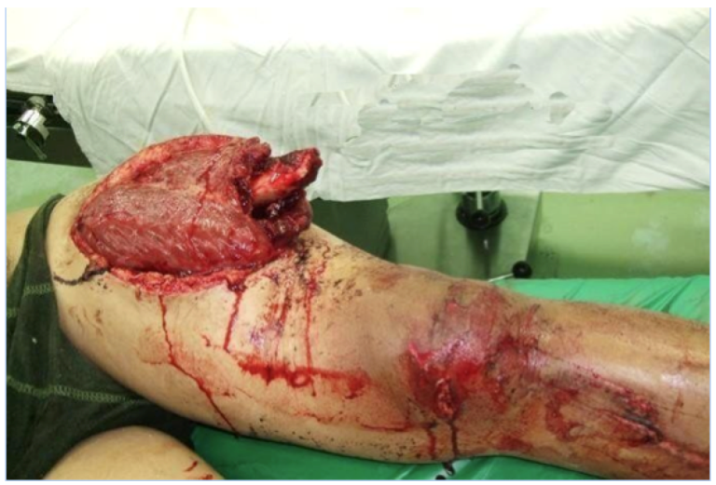
Velké avulzní fraktury s úponem svalu/šlachy (patella fracture)
Patologické zlomeniny
Mnohočetné poranění s frakturami pánve, femuru a obratlů
Nestabilní otevřené fraktury, otevřené fraktury II nebo III typu

Slide 8
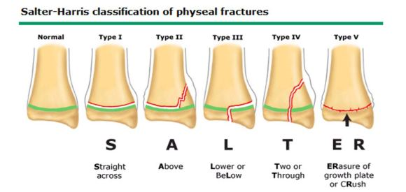
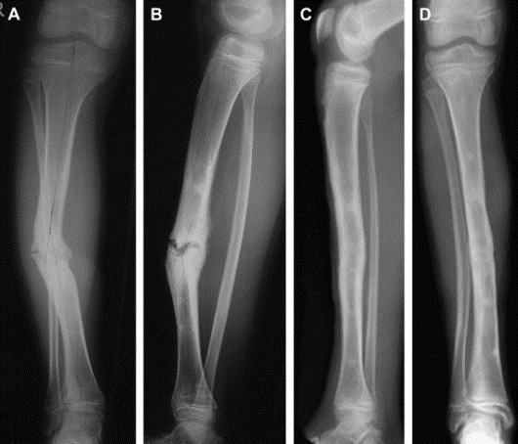
Zlomeniny u osob u kterých by prolongovaná imobilizace byla vysoce riziková (starší pacienti - proximal femur fractures )
Zlomeniny v růstových zónách u detí které můžou spůsobit poruchy růstu
(Salter-Harris types III-V)
Nonunion (paklouby) nebo malunion (zlomeniny zhojené v nesprávném postavení) u kterých selhává neoperační přístup

Slide 9
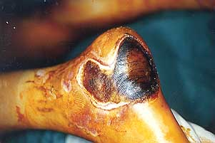
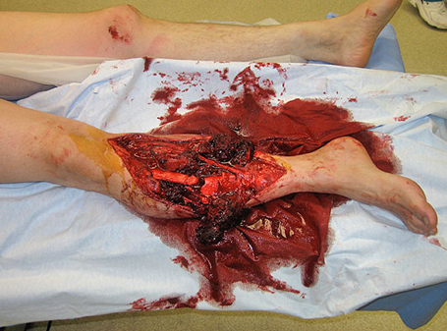
Kontraindikace k operačnímu přístupu:
Aktivní infekce (lokální nebo systémová) nebo osteomyelitis
Stav měkkých tkání nad zlomeninou který limituje operační přístup (rizikový kožní kryt v důsledku úrazu, masivního otoku, popáleniny, infekce, jizvení…)
Celkový zdravotní stav kontraindikujcí operaci nebo anestezii (napr. recentní myocardialní infarkt)
Případy kdy amputace končetiny přinese patrně větší benefit a funkčnost nežli pokus o osteosyntézu s nejistým výsledkem

Slide 10
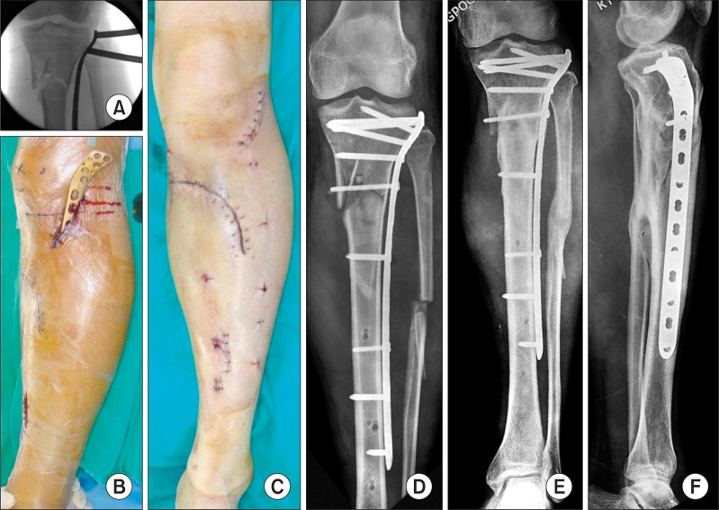
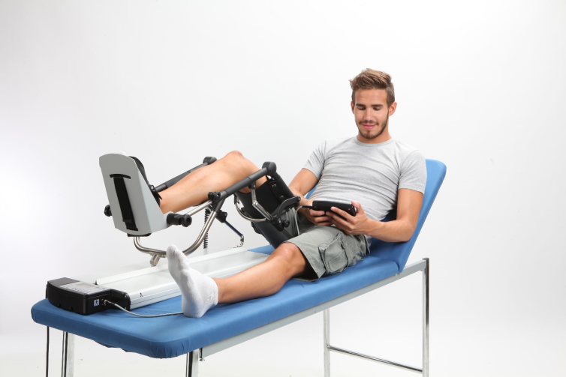
Operační terapie - Osteosyntéza
4 základní AO (Arbeitsgemeinschaft für Osteosynthesefragen [Association for Osteosynthesis]) principy pro operační léčbu:
Anatomická repozice jednotlivých fragmentů zlomeniny (Diafyzární zlomeniny – délka, angulace, rotace, intra-articularní zlomeniny anatomická repozice všech fragmentů)
Stabilní fixace – absolutní nebo relativní, splnění biomechanických požadavků
Zachování krevního zásobenív míste fraktury, respekt k okolitým měkkým tkáním
Brzký rozsah pohybu (ROM) and rehabilitace

Slide 11
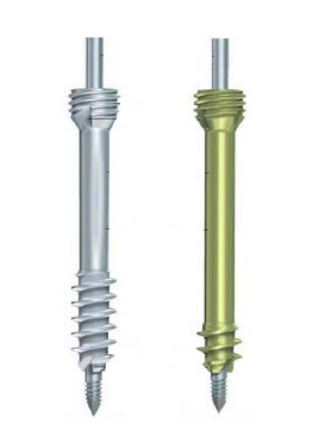
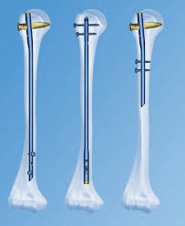
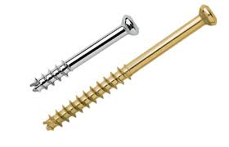
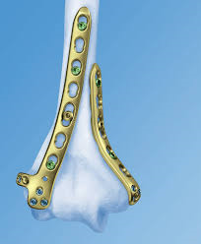
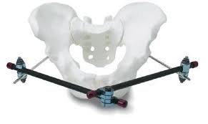
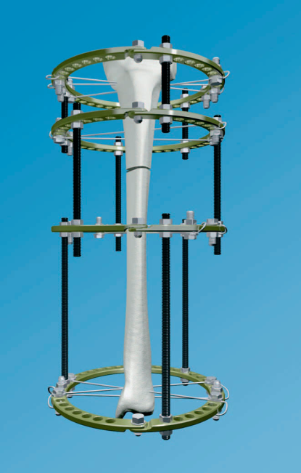
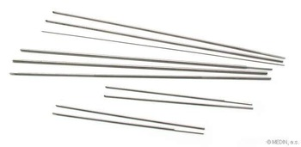
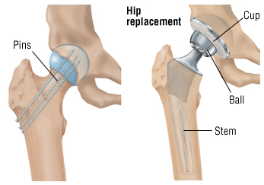

Slide 12
Zhrnutí...
Primární/přímé kostní hojení
Sekundární/nepřímé kostní hojení
Jednoduché zlomeniny
Zlomeninu přímo vidíme, přímo reponujeme a fixujeme pomocí
  Tahových šroubů
  Dlah a šroubů
Komplexní zlomeniny
Zlomeninu nevidíme přímo během operace
(C- rameno, fluoroskopie)
Nepřímá repozice a fixace :
  IM Hřeby
  Přemosťující dlahy
  Zevní fixace
  Dlahy

Slide 13
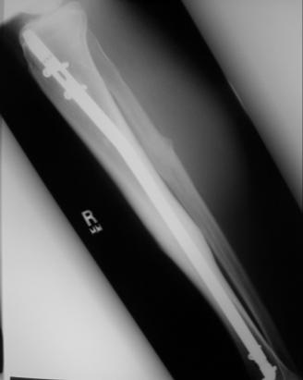
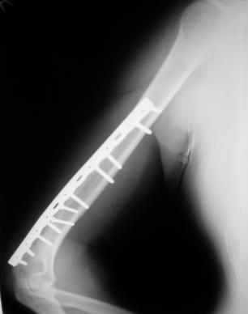
Stabilita fixace
Relativní Stabilita
Absolutní Stabilita
  IM hreby
  Ex fix
  Bridge plating
  SF
  tah. šroub/ dlaha
  Kompresní dlaha

Slide 14
Spektrum Stability
IM hřeb
Ex Fix
Cast
Bridge dlaha
Kompresní dlaha / tah. šroub
Relativní
(Flexibilní)
Absolutní
(Rigidní)

Slide 15
Fixační Stabilita
Reality
No callus
Callus
Absolutní
(Flexibilní)
Relativní (Rigidní)

Slide 16
Typ fixace
Interfragmentarní komprese
  Tahový šroub
Typy dlah
  Neutralizační
  Buttress - podpůrná
  Bridge - přemosťující
  Tension Band
  Kompresní
  Zamykatelná
IM hřeby
  Vnitřní fixace
Přemosťující dlaha
  Vnitřní fixace
External fixace
  Zevní fixace
Cast
  Zevní fixace

Slide 17
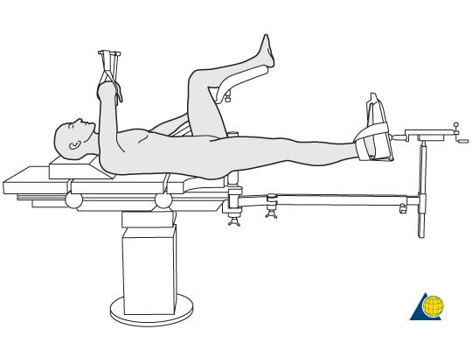
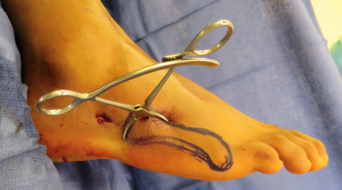
Repoziční techniky
Indirektní metody
Direktní metody
trakční stůl, intraop skeletální trakce, asistent
Nepřímý zevní tlak
Perkutánní kleště
Perkutánní K-dráty/Schantz piny —”Joysticks”
Externí fixace or distraktor
Incize s přímým obnažením fraktury a repzicí pomocí kleští, KW…

Slide 18
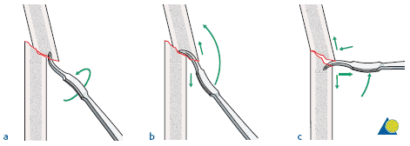
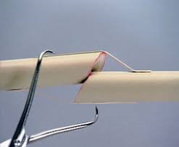
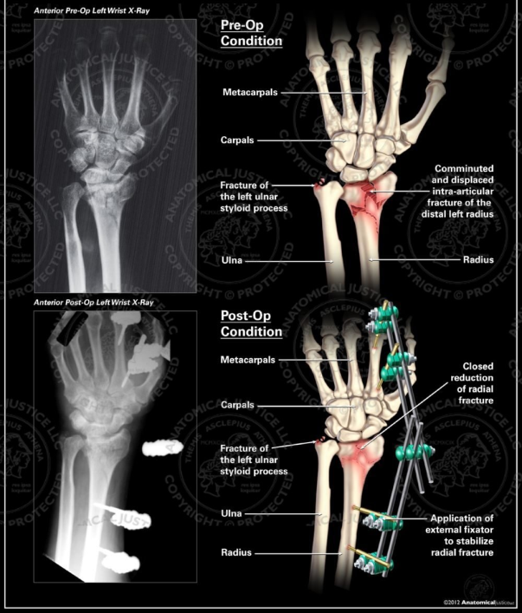
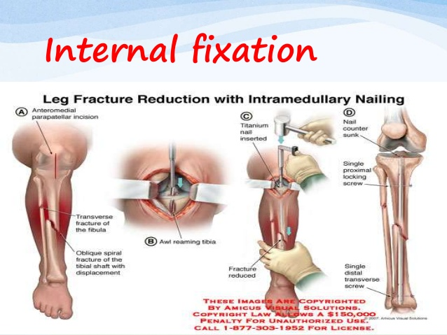
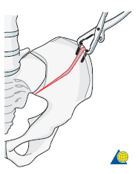
O.R.I.F – open reduction internal fixation
C.R.I.F – close reduction internal fixation
C.R.E.F - close reduction external fixation

Slide 19
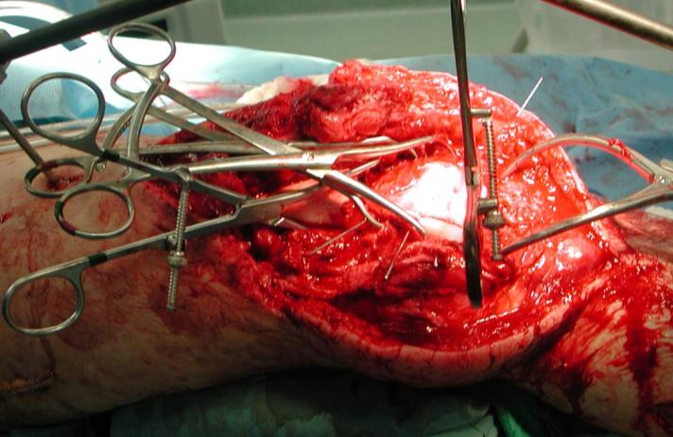
Open reduction and internal fixation
Principy a výhody O.R.I.F. :
Adequatní expozice místa zlomeniny
Minimalizace strippingu
Zajištění přímé repozice
Stabilizace and bezpečné zajištění retence
Benefity of osteosyntézy
Brzký funkční návrat
Lépe predikovatelné postavení v lomu
Potencionálně rychlejší hojení

Slide 20
Příprava k operační intervenci
Diagnostika dalších poranění
Zhodnocení celkového interního stavu
Profylaktické podání antibiotik před provedením incize (Cefazoline ev. Klindamycin)
Adekvátní antibiotická terapie v případě otevřených zlomenin
Prevence tromboemblické nemoci

Slide 21
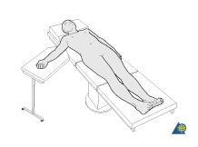
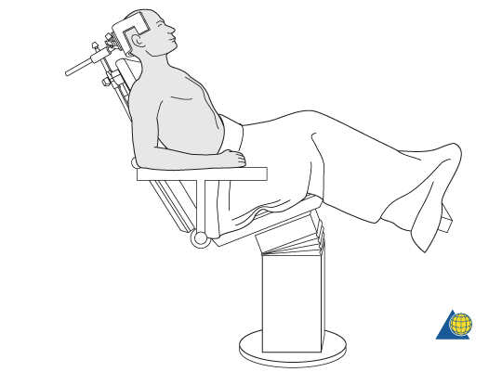
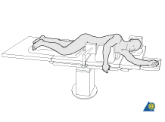
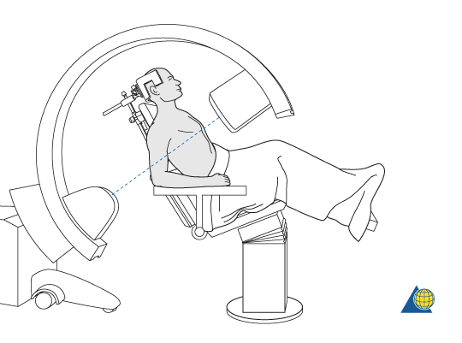
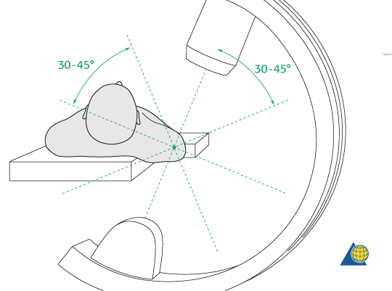
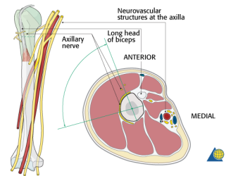
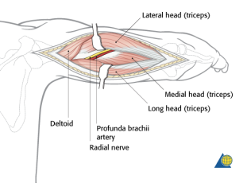
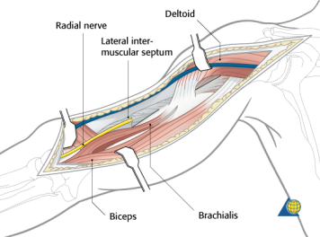



Preparace - fluoroskopie – operační přístup

Slide 22




Kirschnerovy dráty
Kirschner wires (K-wires)
Dočasná fixace peroperačně
Omezené zajištění fragmetů proti rotaci, ohybu a zkrácení
Přidatní fixace k dlaze nebo šroubům u IA zlomenin
Samostatné použité KW je nutné zajistit přidatnou fixací
Zavádení perkutánně/miniinvazivně

Slide 23

Klasická tahová cerkláž - Olecranon
Dráty mohou být použity na tahovou cerkláž
  Olecranon and patella
Figure from: Rockwood and Green’s, 4th ed.

Slide 24




Dlahy a šrouby
Použití u IA zlomenin
Umožňují anatomická repozici a následně brzkou ROM
Zajišťují sílu a stabilitu které neutralizují síly působící při brzké funkční pooperační léčbě.

Slide 25


Dlahy rozdělujeme do 5 skupin na základě jejich funkce :
• Podpůrné (antiglide) dlahy
• Kompresní dlahy
• Neutralizační dlahy
• Tension band dlahy
• Přemosťující dlahy
Zamykatelné a úhlově stabilní
dlahy

Slide 26


Podpůrné dlahy
Buttress plates encourage compression and counteract the shear forces that commonly occur with fractures that involve the metaphysis and epiphysis. These plates are commonly used with interfragmentary screw fixation. The buttress plate is always fixed to the larger main fracture fragment but does not necessarily require fixation through the smaller fragment, because the plate buttresses the small fragment into the larger fragment. To achieve this function requires appropriate plate contouring for adequate fixation and support.

Slide 27


Kompresní dlahy
Compression plates counteract bending, shear, and torsional forces by providing compression across the fracture site via the eccentrically loaded holes in the plate. These plates are commonly used in the long bones, especially the fibula, radius, and ulna, and in nonunion or malunion surgery.

Slide 28



Neutralizační dlahy
Neutralization plates are used in combination with interfragmentary lag-screw fixation. The interfragmentary compression screws provide compression at the fracture site. This plate function neutralizes bending, shear, and torsional forces on the lag-screw fixation, as well as increases the stability of the construct. Neutralization plates are commonly used for fractures involving the fibula, radius, ulna, and humerus.

Slide 29


Přemosťující dlahy
Bridge plates are useful in the management of multifragmented diaphyseal and metaphyseal fractures. Achieving adequate reduction and stability without disrupting the soft-tissue attachments to the bone fragments may be difficult and requires skill in the use of indirect reduction techniques. Care should be taken to obtain correction of rotation, length, and alignment with bridge plating.

Slide 30



Zamykatelné a úhlově stabilní dlahy
A locking plate acts like an internal fixator. There is no need to anatomically contour the plate onto the bone; consequently, bone necrosis is reduced, and a minimally invasive technique is possible. Locking screws directly anchor and lock onto the plate, thereby providing angular and axial stability
The locking plate is indicated for poor-quality bone (ie, osteoporotic fractures), for short and metaphyseal segment fractures, and for bridging comminuted areas. These plates are also appropriate for metaphyseal areas where subsidence may occur or prostheses are involved

Slide 31


Perkutánní dlahování
Dlahování přes modifikované incize
  Nepřímé repoziční techniky
  Limitované incize:
    Podvlečení a uložení dlahy
    Individualní použití šroubů
  Soft tissue “friendly”

Slide 32





Nitrodřeňové hřebování
The use of intramedullary nails over the past half century has been widely accepted. These nails operate like an internal splint that shares the load with the bone and can be flexible or rigid, locked or unlocked, and reamed or unreamed.

Slide 33






IM hřebování - relativní stabilita, fixace šrouby zabraňuje skrácení rotaci nebo angulaci
V ideálním případě IM hřebování umožňuje působení kompresních sil v lomu které stimulují hojení
IM hřeby - femoralní, humerální and tibialní diaphysealní fraktury
Výhody IM hřebování - minimalně invasivní procedura, brzká dimise a ROM

Slide 34






Externí fixace
In 1907, Belgian physician Albin Lambotte developed the technique of external fixation for the management of fractures. External fixation provides fracture stabilization at a distance from the fracture site—without interfering with the soft-tissue structures that are near the fracture. This technique not only provides stability for the extremity and maintains bone length, alignment, and rotation without requiring casting but also allows inspection of the soft-tissue structures that are vital for fracture healing, as well as subsequent wound care.

Slide 35


Indikace k zevní fixaci (dočasné nebo definitivní použití)
Otevřené zlomeniny s poraněním měkkých tkání ( typ II nebo III otevřené fraktury)
Poranění měkkých tkání (popáleniny, otok masivní …)
Zlomeniny pánve
Kominutivní a nestabilní zlomeniny
Zlomeniny spojené s kostním defektem
Procedury prodlužující kost
Zlomeniny asociované s pakloubem nebo infektem

Slide 36





Osteosyntéza - Komplikace
krvácení
Poranění nervů, šlach, cév
Perioperační nová fraktura
Kompartment syndrom
Nedostatečná repozice
Redislokace
Iritace implatovaným materiálem
Pakloub - nonunion
Infekce – rána/kost
Ztuhlost kloubů

Slide 37
Závěr
Respekt k měkkým tkáním
Výběr vhodné fixační techniky
Dosažení délky, osy, rotace – diafyz. fraktury anatomická intraartikulární repozice umožňující brzký pohyb
Pochopení „requirements and limitations“ každé fixační techniky
Pochopení „requirements and limitations“ každého pacienta

